Slide 1
Game Engine 3D
Student: Alexandru Ovidiu Scutaru
Indrumator: drd.ing. Vlad Craciun, Prof.dr. Dorel Lucanu

Slide 2
Cuprins
- Engine
    - Ce este?
    - De ce?
    - Componente
- Editor
    - Descriere
    - Gizmos
    - Selectie
- Joc rezultat
    - Descriere
    - Bucla principala
- Demo
- Concluzii

Slide 3
Engine
Ce este?
Este o agregare de componente disparate, care ascunde detaliile tehnice de implementare (randare, fizica, apeluri specifice platformei etc) pentru a usura dezvoltarea jocurilor.

Slide 4
Engine
De ce?
Dezvoltatorii trebuie sa se concentreze pe chestiunile specifice jocului.
Refolosirea aceluiasi engine pentru alt joc.
Deploy pe platforme diferite.

Slide 5
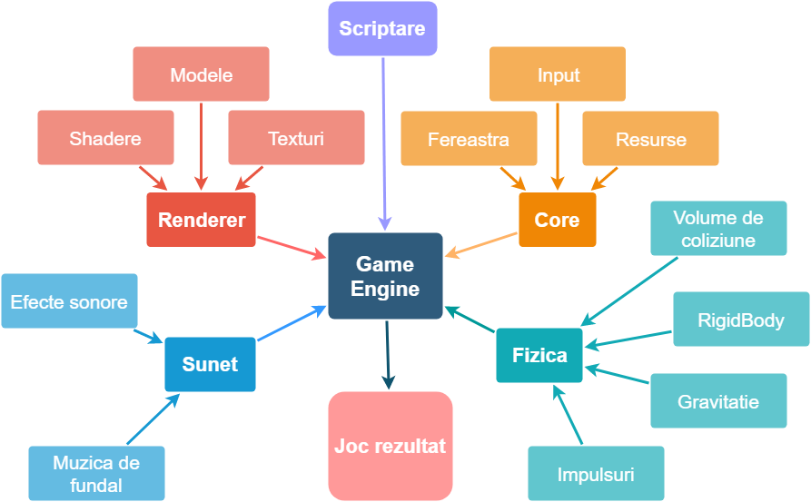

Slide 6
Creare si management fereastra
Am folosit libraria SDL2 pentru acest lucru.

Slide 7
Engine
Modul Core
Creare si management fereastra (SDL2)
Input de la utilizator (SDL2)
Manager Resurse (texturi, modele .obj)

Slide 8
Engine
Modul Core
Creare si management fereastra (SDL2)
Input de la utilizator (SDL2)
Manager Resurse (texturi, modele .obj)

Slide 9
Engine
Renderer
Modele 3D
Transformari
Graphics pipeline
Programe grafice (shaders)

Slide 10
Engine
Engine fizica (ReactPhysics3D)
RigidBody
Coliziuni
Triggers

Slide 11
Engine
Scriptare

Slide 12
Engine
Sunet

Slide 13
Editor
Interfata grafica ce are ca scop:
Creare lume virtuala.
Definire obiecte (setare textura, geometrie, volume de coliziune, proprietati etc.)
Adaugare obiecte in lumea virtuala.
Adaugare lumini.
Specificare pozitie de inceput, zona de sfarsit.
Scriptarea comportamentului obiectelor.

Slide 14
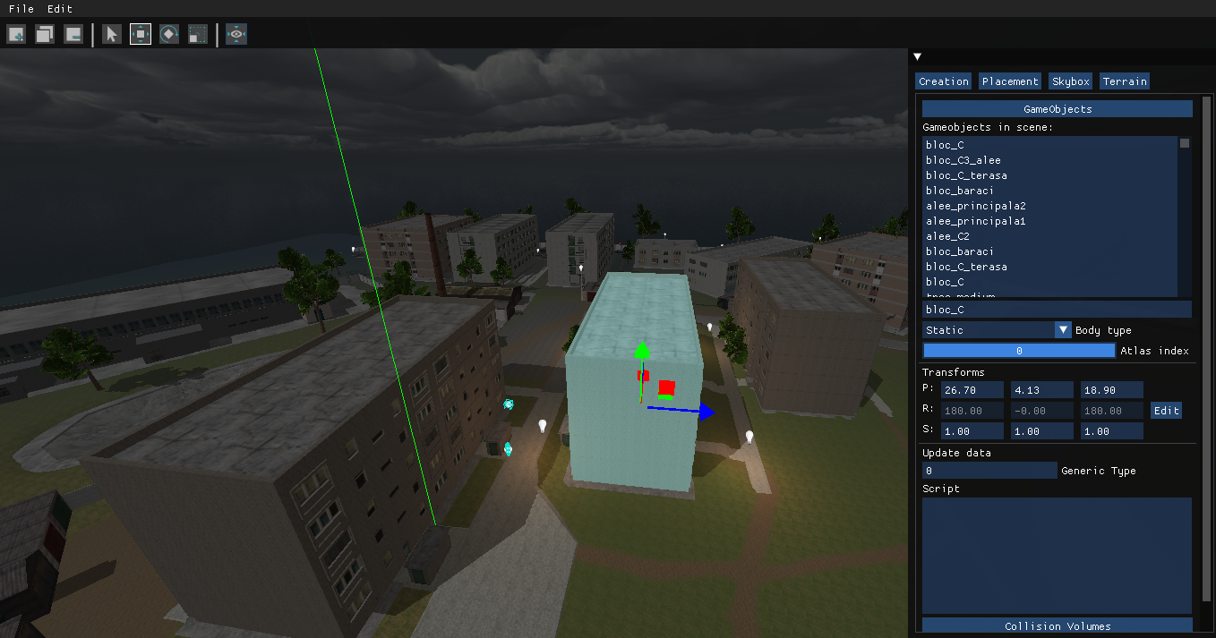

Slide 15
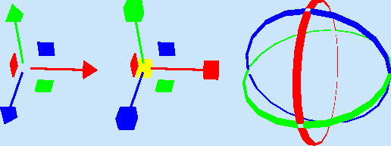
Transform gizmos

Slide 16
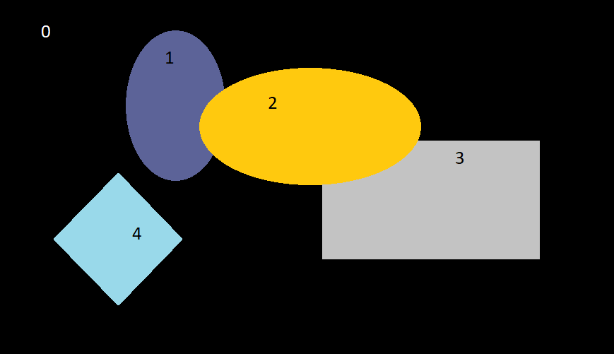
Selectie

Slide 17
Joc rezultat
Acest poiect este un template simplu care exemplifica cum este folosit Engine-ul pentru a dezvolta un joculet.
Sunt implementate programe grafice (shadere) de baza pentru randare (sunt specifice jocului), bucla principala (gameloop), deserializator pentru lumea creata, interpretare scripturi.

Slide 18
Joc rezultat
Dezvoltatorul is poate defini in orice mod obiectele ce le va folosi. Acestea pot mosteni din Engine diferite proprietati: poate fi randabil, este obiect fizic, este volum de coliziune etc.
Acesta parcurge lumea virtuala creata cu Editor-ul si isi populeaza structurile corespunzatoare.
Efortul este indreptat spre implementarea logicii jocului, a interactiunii dintre elementele definite de catre acesta.

Slide 19
Demo

Slide 20
Concluzii

